Slide 1
AID1805 全国中期项目答辩

Slide 2
中期项目答辩的意义
1. 增进学员之间相互了解和互动
2. 锻炼大家的协作能力和团队精神
3. 锻炼大家的编码/动手能力/扩展眼界
4. 锻炼大家的表达能力
5. 自我定位

Slide 3
中期项目答辩流程
1、分小组
2、选项目、提交项目文档
3、写项目
4、项目答辩

Slide 4
分小组 VS 选项目
1. 分小组选组长
1. 分组时间
脱产学习一月以后(讲完MySQL和网络编程之后，还没有学习多进程多线程)
2. 分组要求
1). 自由组队（座位最好相邻或相近）
2). 每组人数5-8人，避免出现1-2人的团队
3). 项目老师对组长进行交流，了解组长的协调开发能力，通过了解判断该组长能否带领团队完成选择的任务
4). 确定小组名 和 口号
2. 选项目
1. 各小组选项目时间
分组后在4天之内选定本组项目（多进程多线程结束，MongoDB开始之前，提供部分项目做参考）

Slide 5
提交项目 VS 写项目
1. 各小组项目公布方式
通过4天的资料收集和思考，团队头脑风暴开会讨论确定项目功能，组长以文档的方式汇报老师
2. 项目的设计及实现
1. 时间 : 3周
2. 具体的实现，数据结构的设计
3. 可对设计过程中某些功能进行调整，组长向老师汇报各成员任务的进展
4. 具体的编码实现，调试测试
3. 项目交付日期（ Django框架上课之前）

Slide 6
准备答辩
1. 准备答辩
1. 时间 : 一个周末的时间
2. 根据答辩的流程设计PPT，流程如下：
团队介绍 --> 项目介绍(包括演示) -->设计实现(原理)介绍，分工协作介绍 --> 成员介绍各自模块 -->总结

Slide 7
项目答辩
- 1. 时间: 课程第三阶段Django授课中的第二个周末
2. 答辩评委介绍（老师、班主任、企业合作、项目经理… …）
3. 评分规则，答辩方式介绍，分组情况介绍，分组答辩开始....... （每个组按下顺序循环进行）
1). 团队介绍 （口号，梦想，兴趣爱好，成员(包括特长)介绍） [组长]
2). 项目介绍
2.1 总体功能介绍，设计思路，项目演示。[组长或者其委派的成员]
2.2 分功能模块实现介绍，以及成员的分工介绍。[组长或者其委派的成员]
2.3 成员介绍各自功能实现及代码展示[成员]
2.4 项目总结[组长或者其委派的成员]
3). 评委提问、点评、打分环节
4. 名次公布，颁奖
5. 活动总结

Slide 8
评分标准
评分选项
项目功能
团队协作
表达能力（小组成员答辩不超过5分钟）
创新
答辩应变
PPT/代码风格

Slide 9
答辩项目选题

Slide 10
FTP文件上传下载(图形界面)
网络聊天室(图形界面)
在线天气(图形界面)
简易智能机器人
多人抢手机
高德地图租房小程序
学生信息管理系统网络版
员工后台管理系统
在线词典(图形界面)

Slide 11
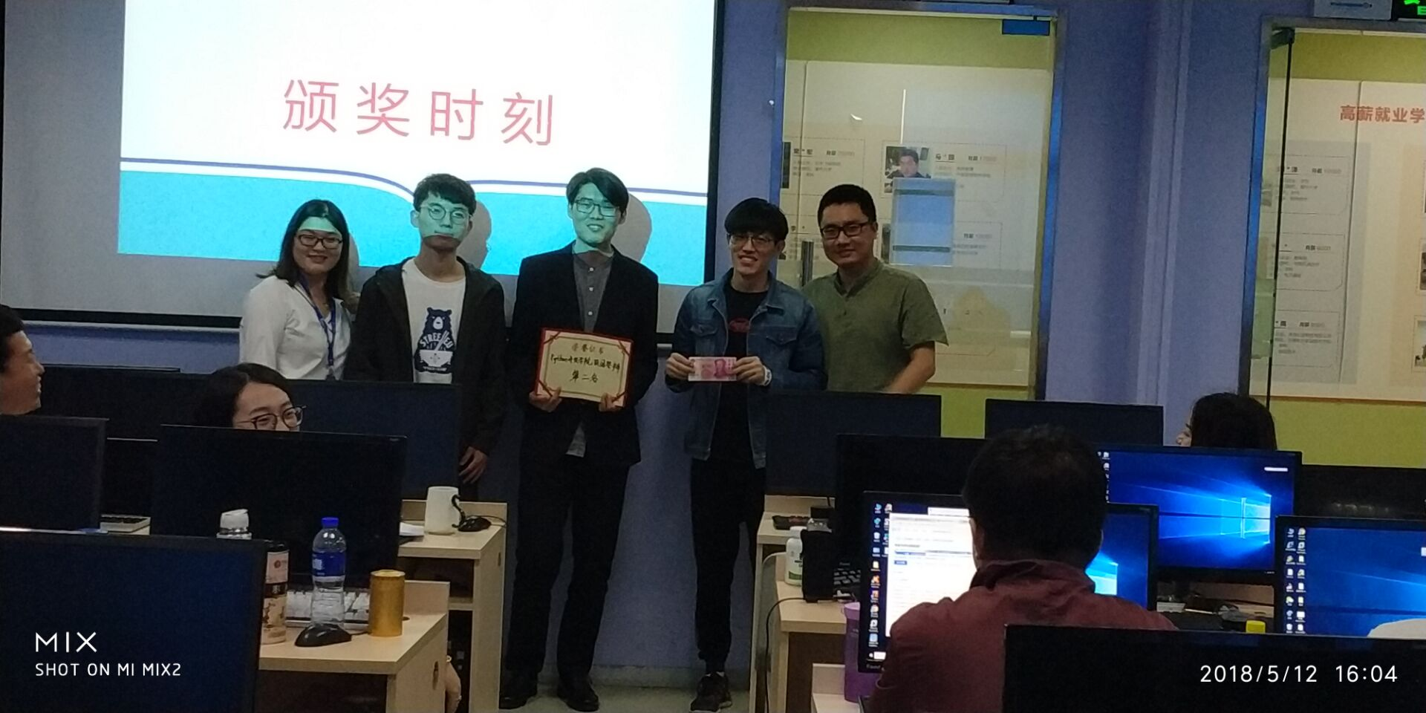

Slide 12
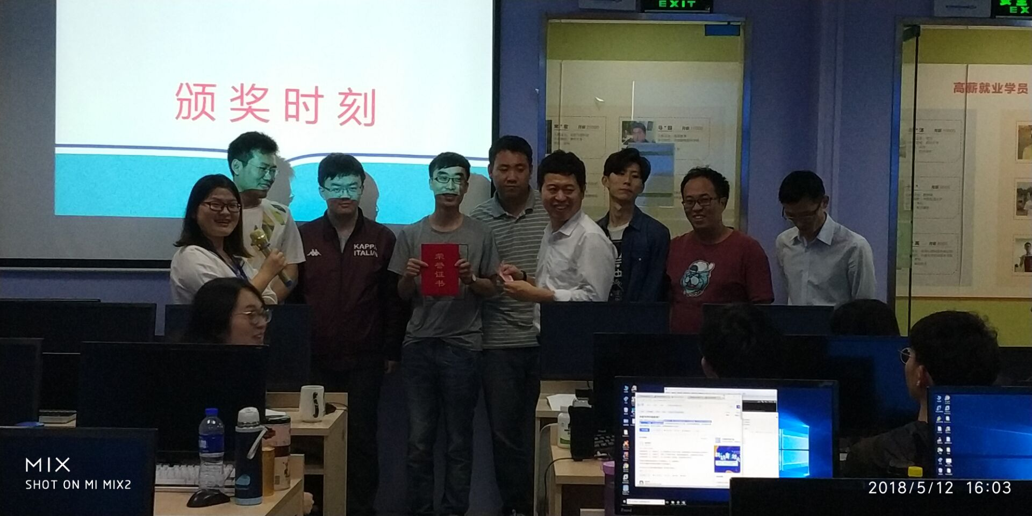

Slide 13
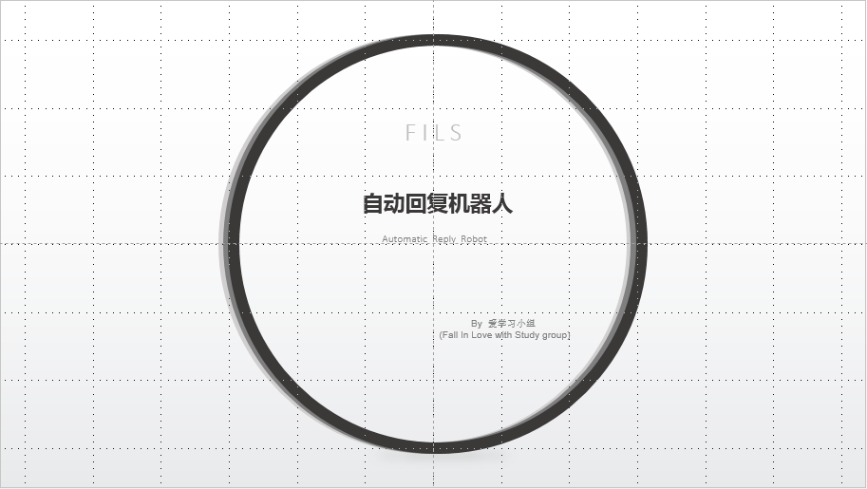

Slide 14
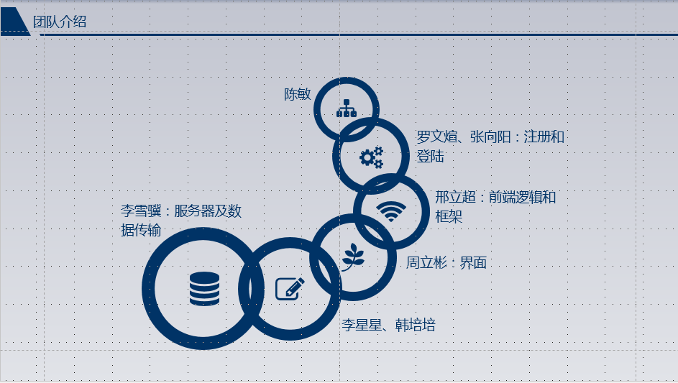

Slide 15
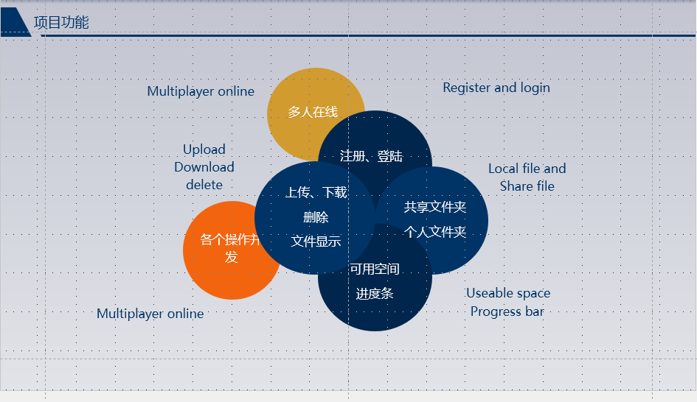

Slide 16


Slide 17
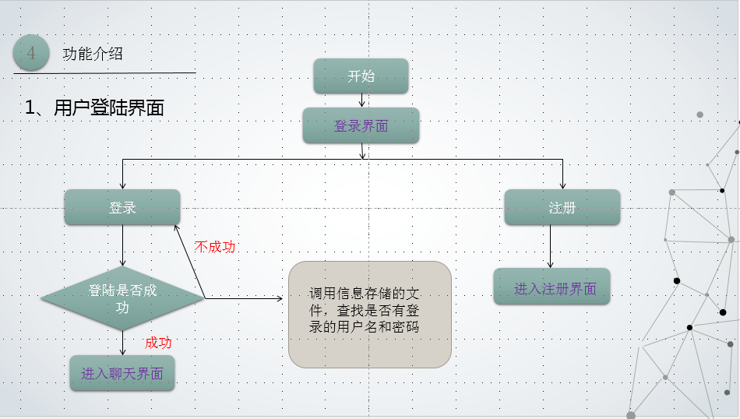

Slide 18
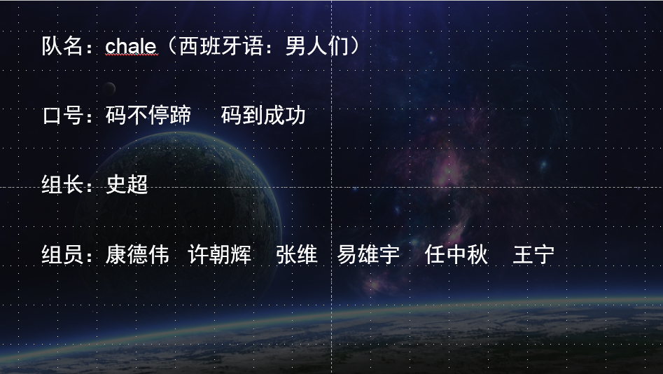

Slide 19
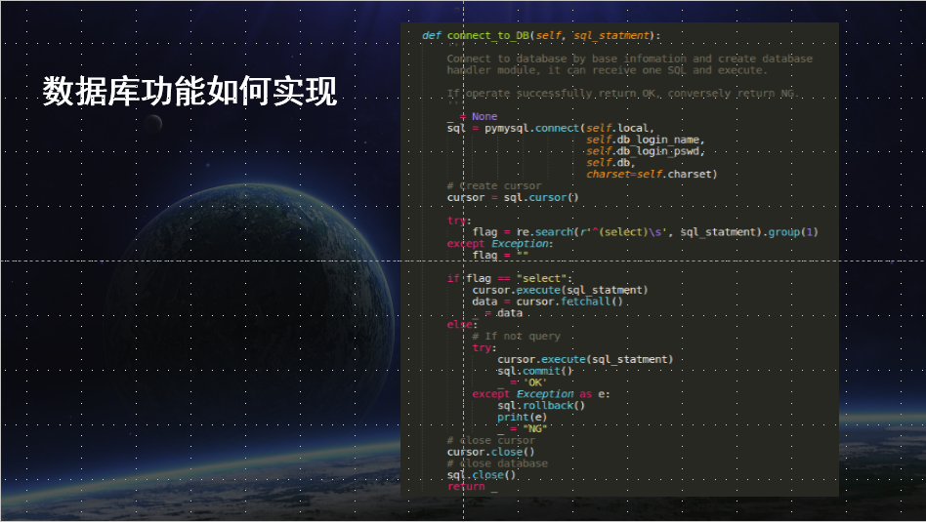

Slide 20
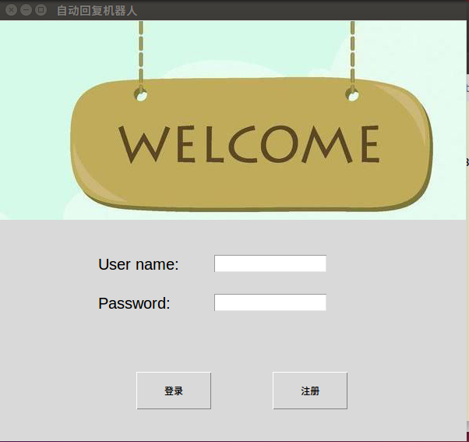

Slide 21
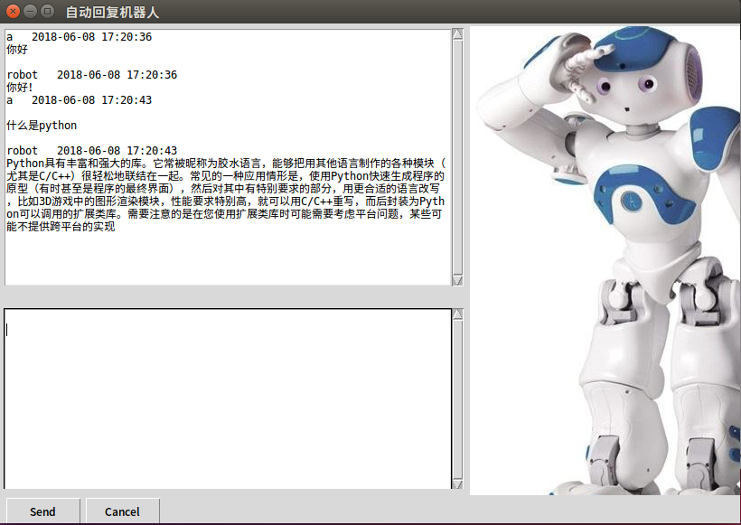

Slide 22
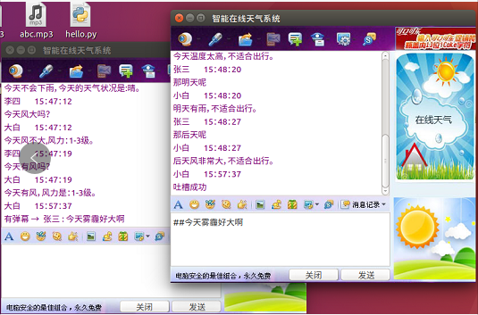

Slide 23
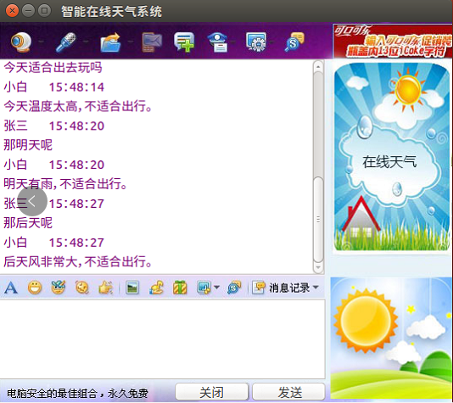

Slide 24
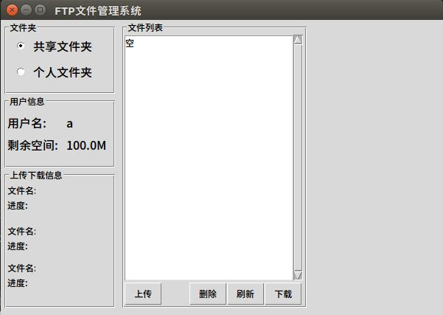

Slide 25
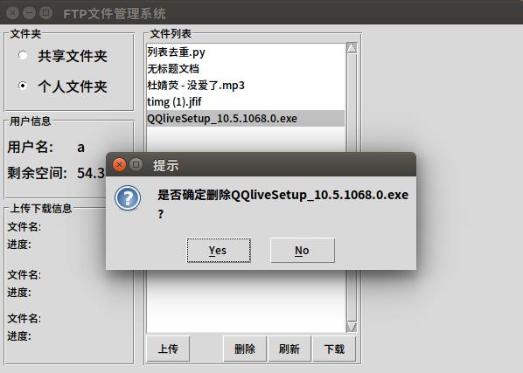

Slide 26
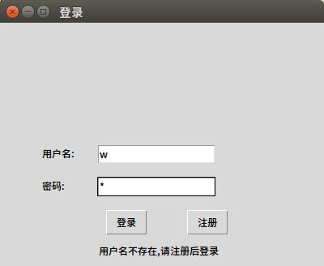

Slide 27
加油吧同志们！

